Slide 1
Publicités ciblées
GLO-4027/ GLO-7027
Traitement des données massives

Slide 2
Survol
Algorithme AdWord
  Gourmand
  Balancé
  Généralisé
  Considérations et implémentation

Slide 3
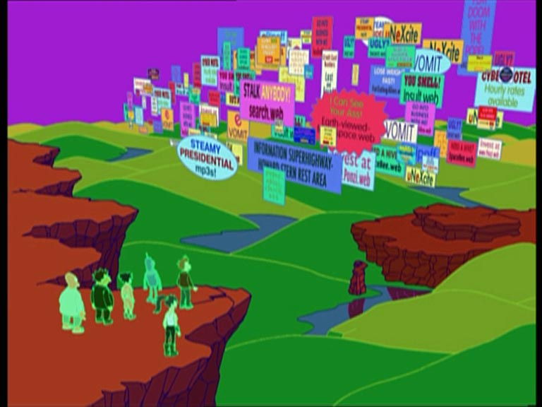
Introduction
De plus en plus de services web sont gratuits et financés par la publicité
  Google, Facebook, jeux, forums, web comics, blogs, etc.
  Annonceur paye par affichage, clic, ou connexion
Annonces affichées par mots clefs
  Recherche, profile
  d’utilisateur, intérêts
  spécifiques, etc.
  Le service vend les mots clefs
Mais plusieurs annonceurs
veulent acheter le même
mot clef
  Comment choisir l’annonce à
  afficher pour maximiser les
  revenus?

Slide 4
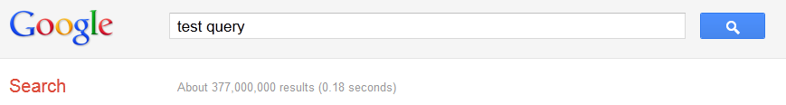
Introduction
La publicité affichée doit être choisie au moment que le site se télécharge ou que la recherche a lieu
  Ça prend combine de temps?
  Pas beaucoup
Algorithme en temps réel
  Ne peut pas calculer une solution optimale hors-ligne
  Ne peut pas utiliser d’informations futures
  Pas garanti d’avoir accès à un profil d’utilisateur

Slide 5
Algorithme AdWords
Quelles données est-ce que l’algorithme peut utiliser?
  Historique des tendances de recherche
    On sait quels mots clefs sont plus commun et à quelle fréquence ils sont utilisés en moyenne
  Informations de l’annonceur
    Quels mots clefs il veut acheter
    Combien il paye pour chaque mot clef
    Quel est le budget publicitaire
    Quel est le taux de clics (click-through rate) de chaque mot
  La requête de l’utilisateur et le nombre maximum de publicités à afficher

Slide 6
Algorithme AdWords Gourmand
Choisi la publicité qui paye le plus
Algorithme gourmand
  Maximise le revenu pour la requête actuelle
  Ignore toutes les autres considérations
Facile à implémenter, rapide à exécuter, ne nécessite qu’une table de hachage (hash table)
  Mais est-ce que ça va rapporter de l’argent?

Slide 7
Algorithme AdWords Gourmand (exemple)
Compagnie A a un budget de 100$, offre 1$ pour le mot « divan »
Compagnie B a un budget de 100$, offre 2$ pour les mots « divan » et « sofa »
On affiche une seule publicité
Un utilisateur fait une requête pour « divan »
Quelle compagnie est-ce que AdWords Gourmand choisi?
  Compagnie B
Est-ce que c’est le choix qui rapporte le plus d’argent?
  Ça dépend de ce qui va arriver plus tard!

Slide 8
Algorithme AdWords Gourmand (exemple)
Si on s’attend à recevoir ≤ 50 requêtes pour « divan » et 0 pour « sofa »
  Le bon choix est la Compagnie B
  On recevra jusqu’à 100$
Si on s’attend à recevoir ≥ 50 requêtes pour « sofa » et un nombre indéterminé pour « divan »
  Le bon choix est la Compagnie A
  On recevra entre 100$ et 200$
Mais AdWords Gourmand choisi toujours la Compagnie B
  Choix sous-optimal

Slide 9
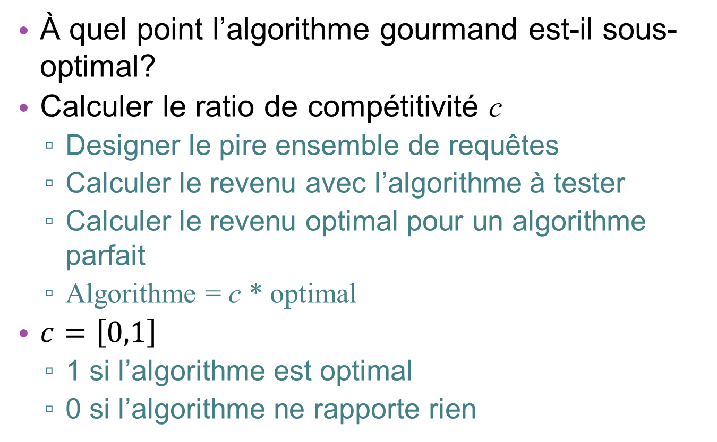
Ratio de compétitivité
À quel point l’algorithme gourmand est-il sous-optimal?
Calculer le ratio de compétitivité c
  Designer le pire ensemble de requêtes
  Calculer le revenu avec l’algorithme à tester
  Calculer le revenu optimal pour un algorithme parfait
  Algorithme = c * optimal
$c=\left[0,1\right]$
  1 si l’algorithme est optimal
  0 si l’algorithme ne rapporte rien

Slide 10
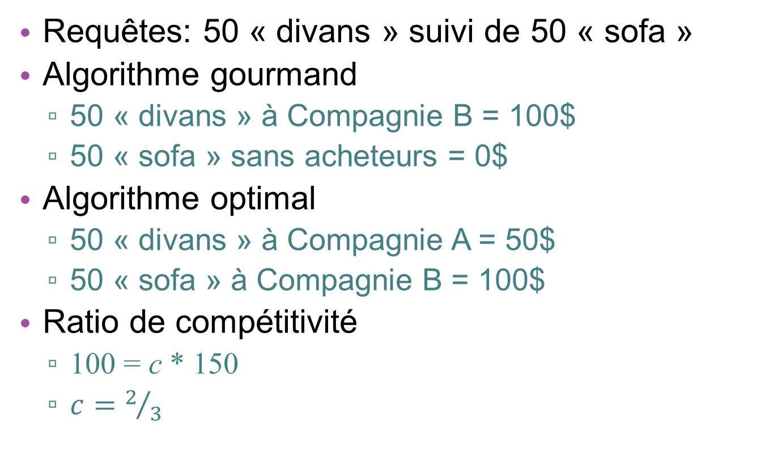
Ratio de compétitivité (exemple)
Requêtes: 50 « divans » suivi de 50 « sofa »
Algorithme gourmand
  50 « divans » à Compagnie B = 100$
  50 « sofa » sans acheteurs = 0$
Algorithme optimal
  50 « divans » à Compagnie A = 50$
  50 « sofa » à Compagnie B = 100$
Ratio de compétitivité
  100 = c * 150
  $c=2/3$

Slide 11
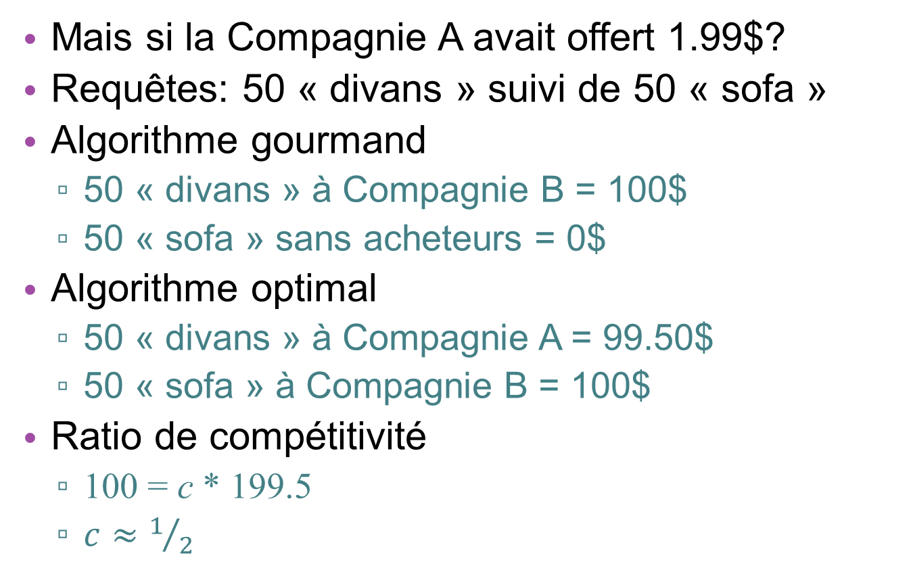
Ratio de compétitivité (exemple)
Mais si la Compagnie A avait offert 1.99$?
Requêtes: 50 « divans » suivi de 50 « sofa »
Algorithme gourmand
  50 « divans » à Compagnie B = 100$
  50 « sofa » sans acheteurs = 0$
Algorithme optimal
  50 « divans » à Compagnie A = 99.50$
  50 « sofa » à Compagnie B = 100$
Ratio de compétitivité
  100 = c * 199.5
  $c≈1/2$

Slide 12
Algorithme AdWords Balancé
Version modifié de l’algorithme gourmand
Donner la publicité à l’annonceur qui a le plus d’argent restant dans son budget
  Égalités décidées arbitrairement
Maximise le montant restant dans le budget de chaque compagnie
  Plus d’argent restant pour les achats futurs
  Un ensemble de requêtes mal balancé ne peut pas drainer le budget d’une compagnie

Slide 13
Algorithme AdWords Balancé (exemple)
Compagnie A a un budget de 100$, offre 1.99$ pour le mot « divan »
Compagnie B a un budget de 100$, offre 2$ pour les mots « divan » et « sofa »
On affiche une seule publicité
La Compagnie B est choisie en cas d’égalité
Requêtes: 50 « divans » suivi de 50 « sofa »

Slide 14
Algorithme AdWords Balancé (exemple)
50 « divans »
  Premier « divan »: égalité, va à la Compagnie B
  Deuxième « divan »: Compagnie B a 98$, Compagnie A a 100$ et gagne
  Troisième « divan »: Compagnie B a 98$, Compagnie A a 98.01$ et gagne
  Quatrième « divan »: Compagnie B a 98$, Compagnie A a 96.02$, Compagnie B gagne
  Cinquième « divan »: Compagnie B a 96$, Compagnie A a 96.02$ et gagne
  On alterne de compagnie à chaque coup après ça
Total
  25 « divans » à la Compagnie A et 25 « divans » à la Compagnie B
  Compagnie A a 50$ et Compagnie B a 50$ restant
  Puis les 50 « sofa » arrivent!

Slide 15
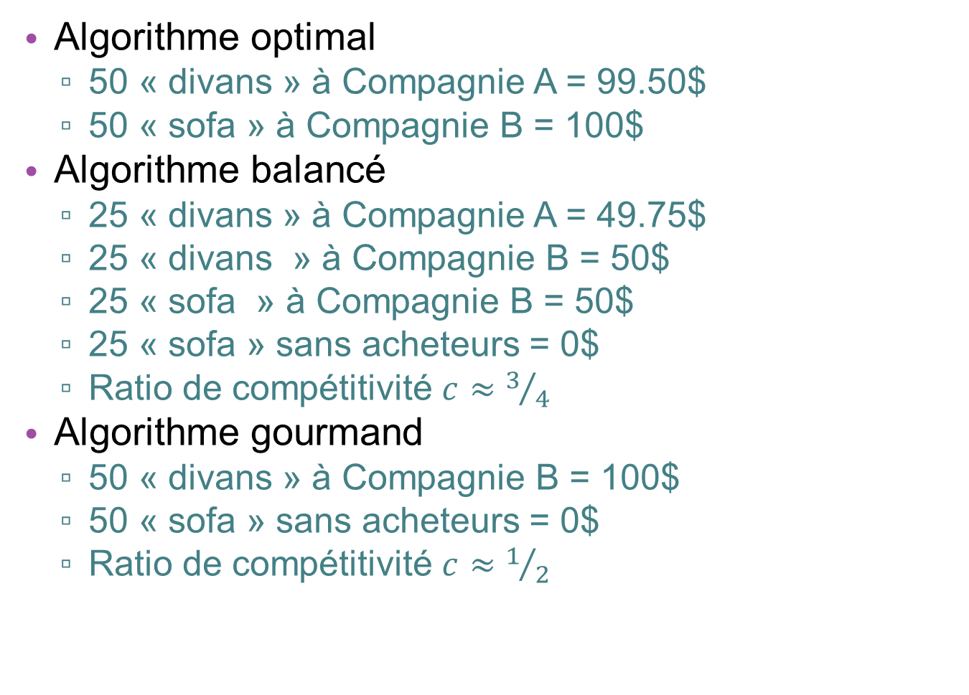
Algorithme AdWords Balancé (exemple)
Algorithme optimal
  50 « divans » à Compagnie A = 99.50$
  50 « sofa » à Compagnie B = 100$
Algorithme balancé
  25 « divans » à Compagnie A = 49.75$
  25 « divans » à Compagnie B = 50$
  25 « sofa » à Compagnie B = 50$
  25 « sofa » sans acheteurs = 0$
  Ratio de compétitivité $c≈3/4$
Algorithme gourmand
  50 « divans » à Compagnie B = 100$
  50 « sofa » sans acheteurs = 0$
  Ratio de compétitivité $c≈1/2$

Slide 16
Algorithme AdWords Balancé (exemple)
Compagnie A a un budget de 200$, offre 1$ pour le mot « divan »
Compagnie B a un budget de 100$, offre 2$ pour les mots « divan » et « sofa »
On affiche une seule publicité
La Compagnie B est choisie en cas d’égalité
Requêtes: 50 « divans »

Slide 17
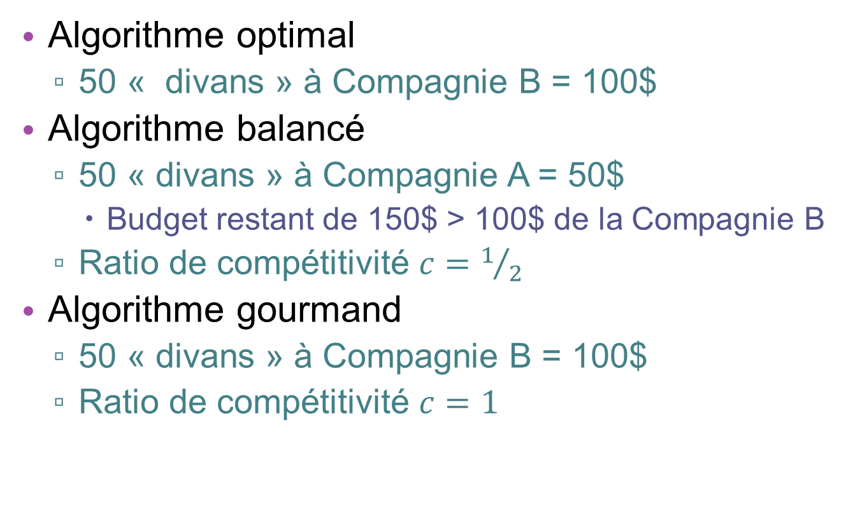
Algorithme AdWords Balancé (exemple)
Algorithme optimal
  50 « divans » à Compagnie B = 100$
Algorithme balancé
  50 « divans » à Compagnie A = 50$
    Budget restant de 150$ > 100$ de la Compagnie B
  Ratio de compétitivité $c=1/2$
Algorithme gourmand
  50 « divans » à Compagnie B = 100$
  Ratio de compétitivité $c=1$

Slide 18
Algorithme Balancé Généralisé
Le problème est la combinaison d’une petite offre et d’un gros budget
  Algorithme se concentre sur l’annonceur avec le gros budget au lieu de balancer entre les deux
  Exactement ce qu’on voulait prévenir!
  Son ratio de compétitivité tombe à 0
Solutions
  Petites offres: biaiser le système pour de larges offres
  Gros budgets: calculer la proportion du budget restant

Slide 19
Algorithme Balancé Généralisé
Compagnie i
  Offre x_{i}$ pour un mot clef
  Proportion f_{i} de son budget publicitaire restant
  Valeur de la compagnie est:
On vent le mot clef à la compagnie i avec la plus grande valeur de Ψ_{i}

Slide 20
Algorithme Balancé Généralisé (exemple)
Compagnie A a un budget de 200$, offre 1$ pour le mot « divan »
Compagnie B a un budget de 100$, offre 2$ pour les mots « divan » et « sofa »
On affiche une seule publicité
La Compagnie B est choisie en cas d’égalité
Requêtes: 50 « divans »

Slide 21
Algorithme Balancé Généralisé (exemple)
Premier « divan »
  Compagnie B gagne
Deuxième « divan »
  Compagnie B gagne

Slide 22
Algorithme Balancé Généralisé (exemple)
Quand est-ce que la Compagnie A gagne sa première publicité?
  Égalité au 32e « divan »
  Compagnie B a gagné
  les premiers 31 mots et
  dépensé 62% de son
  budget
  Au mot 33, la
  Compagnie A gagne!

Slide 23
Algorithme Balancé Généralisé (exemple)
Quand est-ce qu’on change entre les compagnies?
  Prochaine égalité au
  47e « divan »
  Compagnie A a dépensé
  7% de son budget pour
  acheter 14 « divans »
  Compagnie B gagne
  Mots 48 à 50:
  Compagnie A gagne

Slide 24
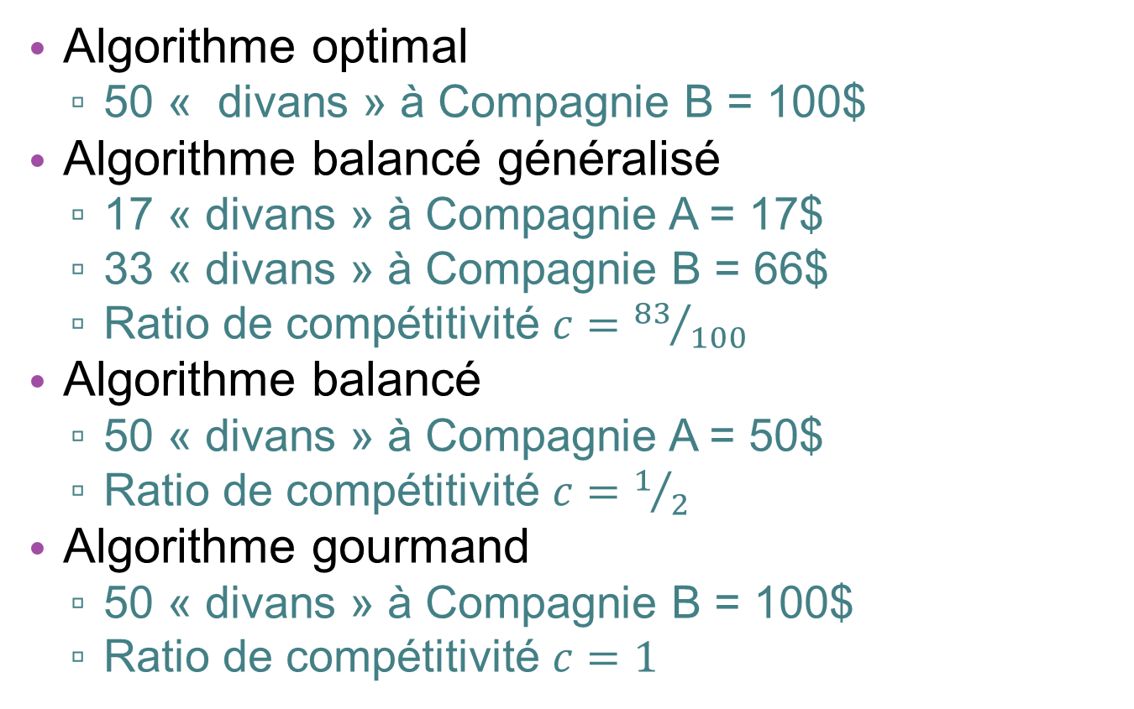
Algorithme Balancé Généralisé (exemple)
Algorithme optimal
  50 « divans » à Compagnie B = 100$
Algorithme balancé généralisé
  17 « divans » à Compagnie A = 17$
  33 « divans » à Compagnie B = 66$
  Ratio de compétitivité $c={83}/{100}$
Algorithme balancé
  50 « divans » à Compagnie A = 50$
  Ratio de compétitivité $c=1/2$
Algorithme gourmand
  50 « divans » à Compagnie B = 100$
  Ratio de compétitivité $c=1$

Slide 25
Considérations additionnelles
Jusqu’à présent on a supposé que d’afficher la publicité rapporte de l’argent
  En réalité les compagnies payent par taux de clics (click-through rates) ou par conversions
  Le succès dépend de la pub (attirante ou non) et du site web de la compagnie (facile à naviguer ou non)
  L’information peut être ajoutée à l’équation
    Exemple: multiplier la valeur de l’offre pour le mot clef par le taux de succès de la compagnie

Slide 26
Considérations additionnelles
On a ignoré les tendances de requêtes historiques
  Certains mots sont plus populaires que d’autres
  Ça nous permet de prédire le futur et de faires de meilleurs choix
  L’information peut être ajoutée à l’équation
    Exemple: f_{i} peut inclure les publicités qu’on s’attend à vendre durant la période
Exemple:
  Compagnie A offre 1$ pour le mot « divan »
  Compagnie B offre 10$ pour les mots « divan » et « sofa »
  On sait que « sofa » est très populaire et « divan » très rare
  Une requête pour « divan » est faite
  Quelle publicité afficher?
    Celle de la Compagnie A!

Slide 27
Considérations additionnelles
On a supposé une seule publicité par mot clef, choisi entre deux compagnies
  Le calcul est individuel à la compagnie, indépendant des autres compagnies
  Nous permet de générer une liste classée des compagnies pour un mot clef
  Pour N publicités à afficher, simplement prendre les N compagnies avec les plus grandes valeurs

Slide 28
Considérations additionnelles
On a supposé un appariement exacte des mots
  Plusieurs compagnies permettent aux annonceurs d’acheter les mots similaires ou synonymes
  Peuvent être inclus dans la formule de AdWords à une fraction de l’offre du mot initial acheté

Slide 29
Implémentation de AdWords
Besoin d’apparier les mots de la requête aux phrases de l’annonceur
  Mettre les mots en ordre alphabétique
  Simplifie en éliminant l’ordre des mots
Besoin de faire les appariements efficacement
  Table de hachage des phrases des annonceurs, avec les mots en ordre alphabétique
  Requête à la table est la requête de l’utilisateur, avec les mots en ordre alphabétique
  Parallélisable: On peut séparer la table de hachage sur plusieurs systèmes pour répondre à plusieurs requêtes simultanément
Filtrer mots vides (stopwords)
  Réduit la taille des données et le bruit

Slide 30
Implémentation de AdWords
Si on veut étendre AdWords pour inclure le texte de courriels
  Beaucoup plus de texte pour connaitre les intérêts de l’utilisateur
  Trop de mots pour chercher tous les appariements aux phrases des annonceurs
Solution:
  Les mots les plus significatifs dans le langage sont les plus rares
  Ordonner les mots en ordre de fréquence dans le langage (des plus rares aux plus communs), et en ordre alphabétique en cas d’égalité
  Pour les courriels et les phrases des annonceurs

Slide 31
Implémentation de AdWords
On peut construire une liste de mots avec leurs fréquences à partir d’un corpus représentatif
Étant donné un nouveau courriel, on construit une requête:
  Éliminer les doublons de mots
  Mettre les mots qui n’apparaissent pas dans la liste en premier, en ordre alphabétique
  Ensuite viennent les mots de la liste, en ordre croissant de fréquence
Utiliser la requête pour chercher dans la table de hachage
  Rechercher mot par mot
  Noter les appariements partiels

Slide 32
Implémentation de AdWords
Table de hachage de phrases d’annonceurs
Liste Finale ← {}
Liste Partielle ← {}
Requête ← {w₀, w₁,…, w_{n-1}}
Pour chaque mot w_{i} de la requête
  Trouver chaque phrase partielle de la Liste Partielle et chaque phrase de la table de hachage qui commence par w_{i}
  Si w_{i} est le seul mot de la phrase
    Ajouter la phrase originale à la Liste Finale
  Sinon
    Supprimer w_{i} de la phrase
    Ajouter la phrase partielle à la Liste Partielle

Slide 33
Implémentation de AdWords
Avantages d’ordonner les mots les plus rares en premier
  Limiter la croissance de la liste partielle
    Comparer à sélectionner les phrases avec les mots les plus communs en premier
  Trouve les meilleurs appariements en premier
    Étant donné la supposition que les mots les plus rares sont les plus significatifs

Slide 34
Résumé
AdWords
AdWords Gourmand
AdWords Balancé
AdWords Balancé Généralisé
AdWords utilisant les courriels

Slide 35
Exercices
“Mining of Massive Datasets” par Leskovec, Rajaraman, & Ullman, chapitre 8
Exercices:
8.2.1
8.4.1
8.4.3

